Slide 1
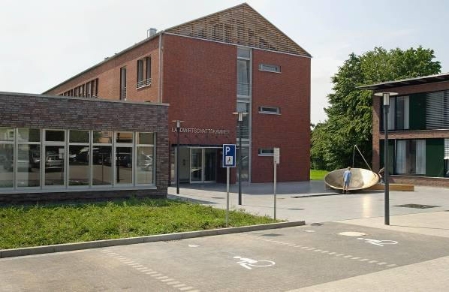
Wasserqualität und Gebietskulissen im Kreis Coesfeld
Vortrag vor dem Ausschuss für
Umwelt, Klimaschutz, öffentliche Sicherheit und Ordnung
am Mi 9. Juni 2021
Geschäftsführerin der Kreisstellen Coesfeld/Recklinghausen
Beratungsteam Westliches Münsterland

Slide 2
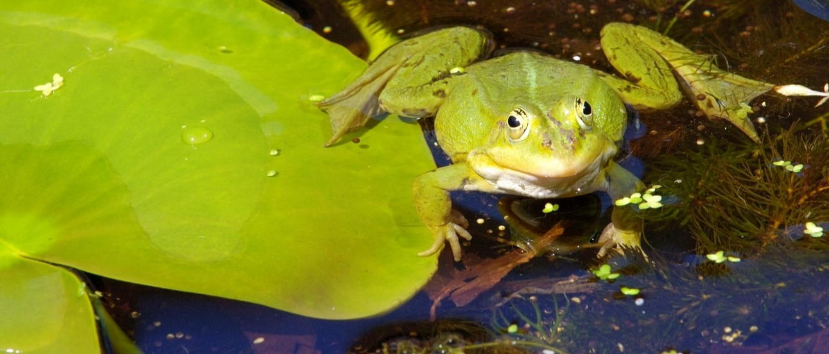
Wasserqualität im Kreis Coesfeld
I. der Grundwasserkörper- WRRL
chem. Zustand
II. der Oberflächengewässer- WRRL
chem. Zustand (Maßnahmenprogramme)
ökologischer Zustand
morphologischer Zustand
III. der Wasserschutzgebiete und der Flächenkooperation Stever
Wasserkooperation (Grund- und Oberflächenwasser)
Nitratbelastete (NO3) Bereiche > DüV (Grundwasser)
Eutrophierte (P) Bereiche > DüV (Oberflächenwasser)
Hangneigung Bereiche (Run-off) > WHG / DüV (Oberflächenwasser)
Trinkwassergewinnung > Wasserschutzgebiete / Wasserkooperation

Slide 3
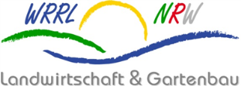
WRRL bekommt viel Bedeutung!
Bisher bis 2020:
Grüne GWK < keine Auflagen für grüne Grundwasserkörper (GWK)
Rote GWK < Auflagen für rote Grundwasserkörper (Gebietskulisse GWK):
Gülleanalytik, Einarbeitungsfrist, kein Grünlandumbruch,
Sperrfristverlängerung, keine Sperrfristverschiebung möglich
………………………………………………………………………………………………….
Ab 2021: Binnendifferenzierung (DüV, WHG, AVV GeA)
Nitratbelastete Gebiete
Auflagen für alle Flächen in der Binnendifferenzierung unabhängig vom GWK:
N-Düngung 20% unter Bedarf, schlagbezogene N-Obergrenze, Herbstdüngung
nur noch in Ausnahmefällen, Begrenzung N-Düngung im Herbst auf Grünland,
verpflichtender Zwischenfruchtanbau, Sperrfristverlängerung für Festmist,
verpflichtende Wirtschaftsdüngeranalysen, Schulungspflicht N-Düngung alle 3 J.
Kulisse DüV 2021
Eutrophierte Gebiete = Phosphatbelastete Gebiete
Auflagen für alle Flächen in der Binnendifferenzierung unabhängig vom GWK:
verpflichtende Wirtschaftsdüngeranalysen, Schulungspflicht N-und P-Düngung
alle 3 Jahre) Kulisse DüV 2022
Hangneigungsbereiche - bei Gefälle anlegen Grünstreifen, Abstand ohne Düngung und Pflanzenschutz, Einarbeitungszone, Suchkulisse WHG 2021
Team-Wasserrahmenrichtlinie: Beratungsregion Westmünsterland

Slide 4
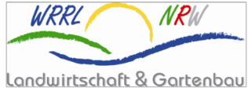
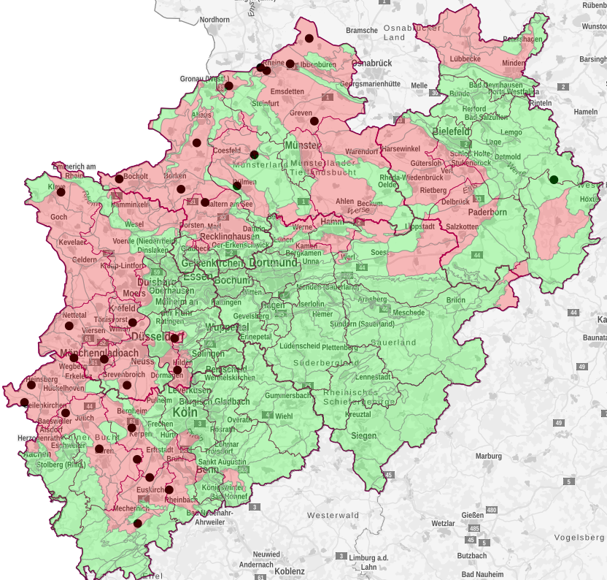
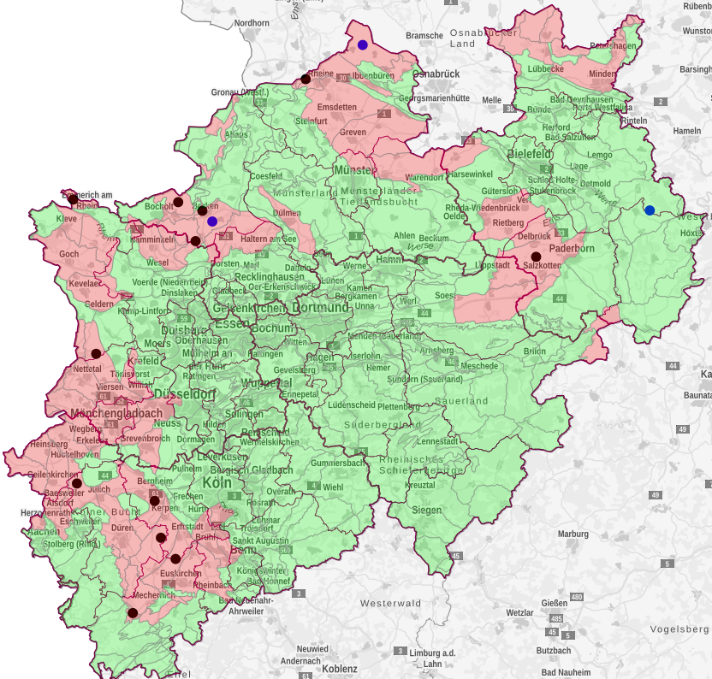

Vergleich Grundwasserkörper (GWK):
2. Bewertungszeitraum 2007 - 2012
3. Bewertungszeitraum 2013 - 2018
Monitoring: 2007-2012
Monitoring: 2013-2018
Quellen: 2. BWP NRW und www.elwasweb.nrw.de
Anteil mit Überschreitungen von ca. 40 % auf 30 % der Landesfläche gesunken.
10% der Messstellen ausgesondert, weil nicht tauglich. Neue werden eingerichtet
Notes:
Landesdüngeverordnung LDüngVO (19.02.2019):
Gebiete von Grundwasserkörpern (GWK) im schlechten chemischen Zustand aufgrund einer Überschreitung des Schwellenwerts von 50 mg/l für Nitrat (Grundwasserverordnung)
Gebiete von GWK mit steigendem Trend von Nitrat (GwVO § 10) und einer NO3-Konzetration von mindestens drei Vierteln des Schwellenwertes (37,5 mg/l NO3)

Slide 5
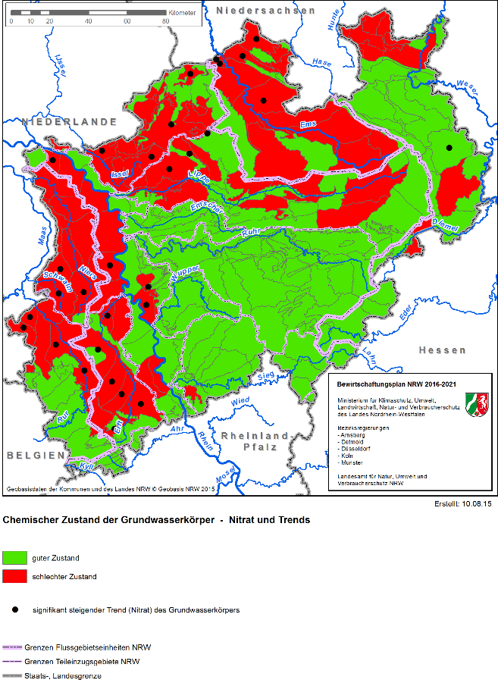
Grundwasserkörper in NRW
Bewertungszeiträume WRRL:
1) 2000-2006
2) 2007-2012
3) 2013-2018
4) 2019-2024
Zustandsbewertung der 275 GWK
2013-2018, gültig bis 2020 DüV:
88 GWK (32% der Fläche NRWs; 30x Trend ↑)
im schlechten chemischen Zustand bzw. mit steigendem Trend wegen Nitrat
Maßnahmen zur Reduzierung der Stickstoff-Einträge
in das Grundwasser notwendig
  Ermittlung des N-Minderungsbedarfs zur
  Erreichung des Schutzziels für das Grundwasser
  Weitere Binnendifferenzierung der Belastung innerhalb der GWK erforderlich

Slide 6

Kreis Coesfeld Grundwasserkörper
2. Bewertungszeitraum 2007–2012
Auflagen
roter Grundwasserkörper
(GWK WRRL) 2017 bis 2020:
Landwirtschaftskammer NRW
DüngeV:
Einarbeitungsfrist 1 Stunde
(auf unbewachsenem Boden)
Verlängerung der Sperrfrist auf Grünland (ab 15.10.)
Gülleanalysen
(vor der Ausbringung)
UWB Kreis:
keine DGL-Umbruchgenehmigung
keine Sperrfristverschiebung
928_21
3_13
928_19
3_13
3_12
278_10
278_19
278_16
Team-Wasserrahmenrichtlinie: Beratungsregion Westmünsterland

Slide 7
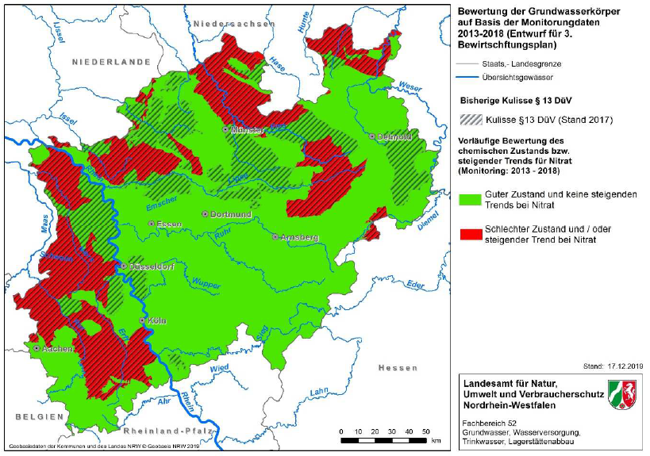
3. Bewertungszeitraum 2013-2018
Aktuelle WRRL-Monitoring-Ergebnisse

Slide 8
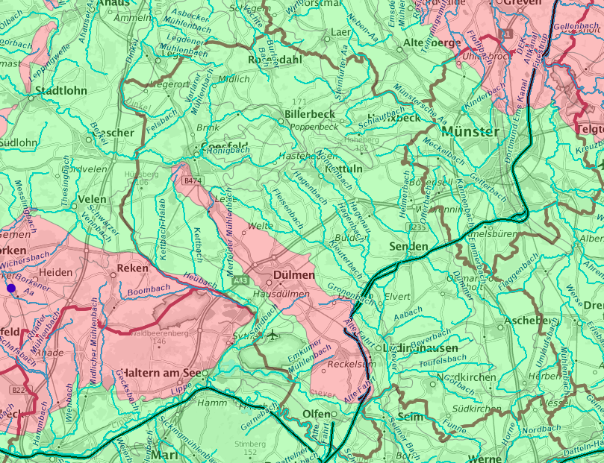
Kreis Coesfeld
Chemischer Zustand der Grundwasserkörper – Nitrat
2021

Slide 9
Binnendifferenzierung:
Immissionsbasierte Abgrenzung der Gebiete
LDüngeVO NRW
März 2020
AVV GeA – Bund
Umsetzung 2021 bis 2024
Notes:
Allgemeine Verwaltungsvorschrift
§ 4 festgelegte Grundwasserkörper; messstellenbasierte Betrachtung
§ 5 Messstellennetzdichte mindestens 1 Messstelle je 50 qkm
§ 6 Immissionsbasierte Abgrenzung der mit Nitrat belasteten Gebiete
§ 7modellbasierte Nitrataustragsgefährdung

Slide 10
AVV GeA = Allgemeine Verwaltungsvorschrift zur Gebietsausweisung
von nitratbelasteten und eutrophierten Gebieten
Ausweisung der mit Nitrat belasteten Gebiete nach § 13a der DüV:
  immissionsbasierte, messstellenbezogene Abgrenzung von Gebieten
  innerhalb festgelegter Grundwasserkörper
  Binnendifferenzierung nitratbelaste Flächen
  (Feldblöcke mit Modellrechnung zum Eintragsrisiko)
  Feldblock=mehrere Schläge
Ausweisung eutrophierter Gebiete nach § 13a der DüV
  Identifizierung der betroffenen Oberflächenwasserkörper nach
  physikalisch-chemischen und biologischen Qualitätskomponenten
  Anteil der P-Einträge aus landwirtschaftlicher Quellen größer als 20% der Gesamt-P-Einträge

Slide 11
Vergleich der Verfahren zur
Gebietsausweisung bei Nitrat
LDüV 2019
„Rote“ Grundwasserkörper gemäß Monitoring 2007-2012
LDüV 2020 | LDüV 2021
Ausgangskulisse: „Rote“ Grundwasserkörper gemäß Monitoring 2013-2018 | Ausgangskulisse: Potentiell belastete Teilbereiche um belastete Messstellen
Ermittlung eines maximal duldbaren N-Überschuss für jeden Feldblock in Ausgangskulisse durch Modellierung
Abgleich des duldbaren N-Überschuss mit pauschalem Wert von 60 kg N/ha | Abgleich des duldbaren N-Überschuss mit berechnetem regionalen N-Überschuss

Slide 12
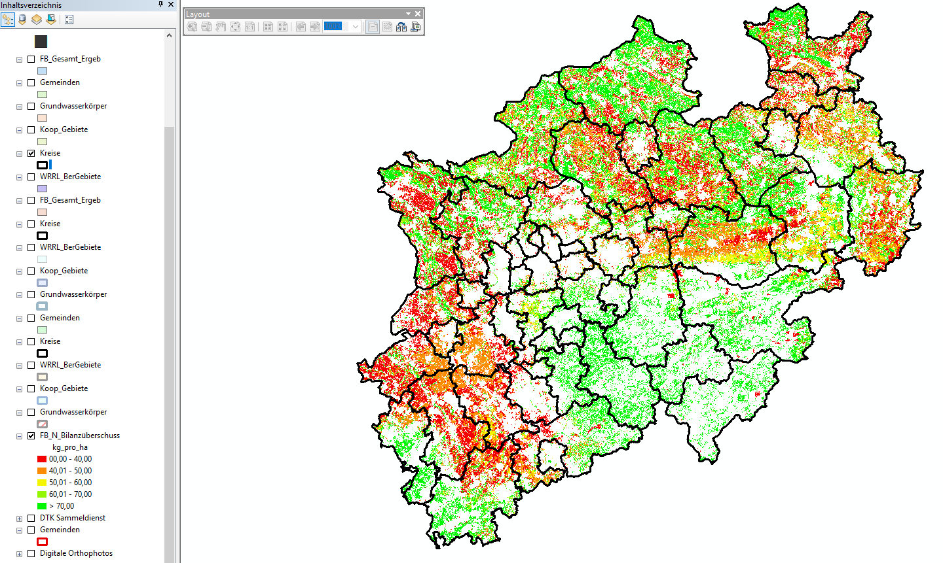
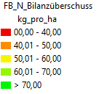
Maximal tolerierbare N-Saldo je Feldblock
Boden, Bodentyp, Niederschläge,
Grundwasserstand:
Wieviel darf ich ausbringen?

Slide 13
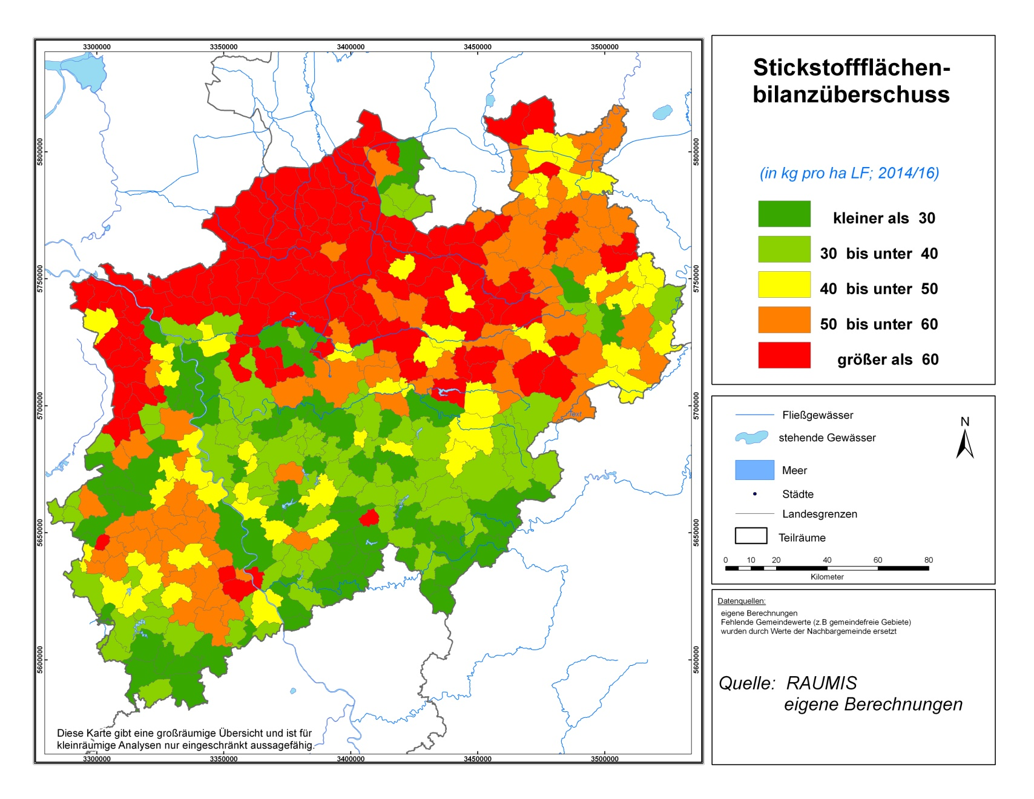
Regionale N-Feldstallbilanzüberschüsse
(2014/16)
Wieviel Nährstoffe fallen an? (N-Saldo Zufuhr minus Abfuhr)

Slide 14
Nitrat-belastete Gebietskulisse (DüV) im Kreis Coesfeld 2021
Gemeinde | Landw. Fläche ha | NO3-belastete Flächen ha ab 3/2021 | NO3-belastet % der LF ab 3/2021 | N-Saldo kg N /ha 2016-2019
Ascheberg | 7.454 | 85 | 1 | 61
Billerbeck | 6.699 | 807 | 12 | 51
Coesfeld | 8.919 | 900 | 10 | 66
Dülmen | 11.853 | 1.403 | 12 | 42
Havixbeck | 3.617 | 34 | 1 | 72
Lüdinghausen | 8.670 | 2.182 | 25 | 52
Nordkirchen | 3.449 | 0 | 0 | 53
Nottuln | 6.067 | 57 | 1 | 69
Olfen | 2.990 | 516 | 17 | 55
Rosendahl | 6.537 | 1.686 | 26 | 52
Senden | 6.926 | 0 | 0 | 46
Kreis Coesfeld | 73.182 | 7.671 | 10 | 56

Slide 15
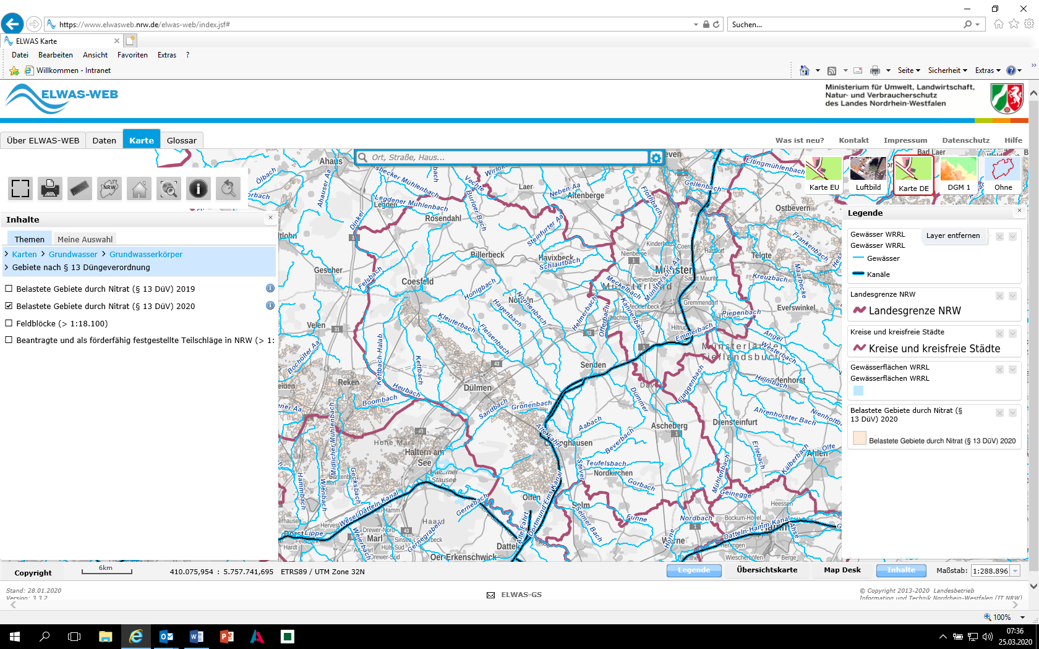
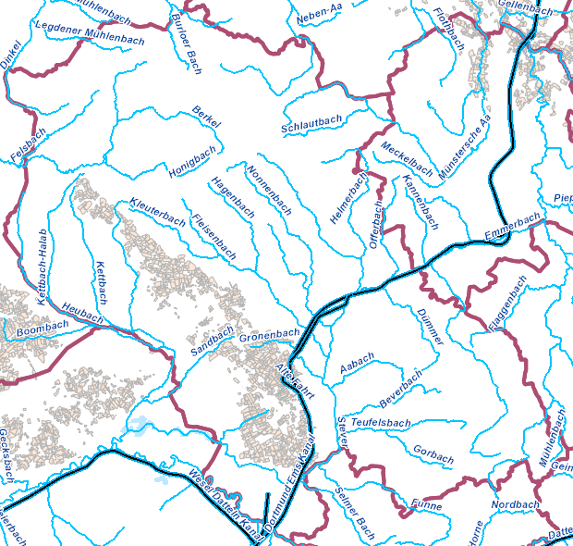
Bedeutung und Auswirkungen der Binnendifferenzierung
(AVV GeA ab 1.1.2021):
N-Düngung 20% unter Bedarf
Schlagbezogene N-Obergrenze
Herbstdüngung nur noch in Ausnahmefällen
Begrenzung N-Düngung im Herbst auf Grünland
Verpflichtender Zwischenfruchtanbau
Sperrfristverlängerung für Festmist
Verpflichtende Wirtschaftsdüngeranalysen
Schulungspflicht N-Düngung
alle 3 Jahre
Team-Wasserrahmenrichtlinie: Beratungsregion Westmünsterland

Slide 16
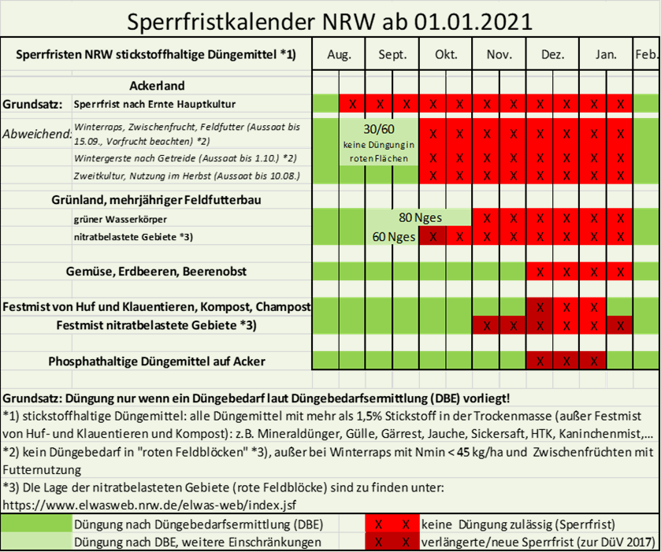

Slide 17
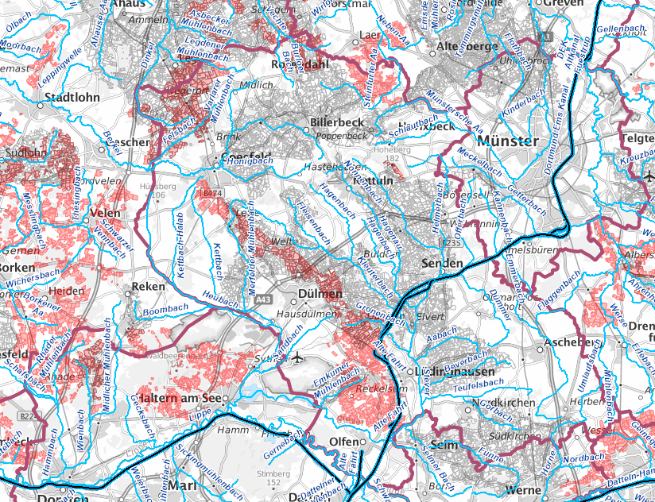
Nitratbelastete und eutrophierte Feldblöcke im Kreis Coesfeld (DüV) -Grundwasser / Oberflächenwasser-

Slide 18
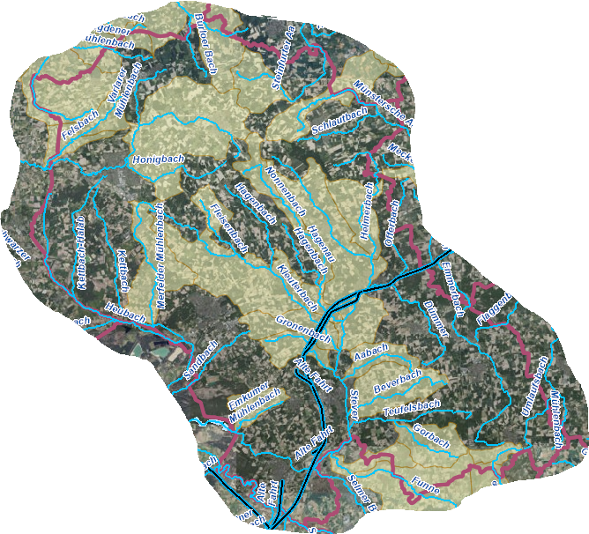
Übersicht Eutrophierte Gebiete nach §13a DüV im Kreis Coesfeld
- Oberflächenwasser -
Verpflichtende
Wirtschaftsdüngeranalysen
Schulungspflicht N- und P-Düngung
alle 3 Jahre
Suchkulisse des LANUV NRW

Slide 19
Eutrophierte Gebietskulisse (DüV) im Kreis Coesfeld 2021
Gemeinde | Landw. Fläche ha | Eutrophierte Flächen ha ab 3/2021 | Eutrophierte Flächen % der LF ab 3/2021
Ascheberg | 7.454 | 654 | 9
Billerbeck | 6.699 | 4.190 | 63
Coesfeld | 8.919 | 2.931 | 33
Dülmen | 11.853 | 6.311 | 53
Havixbeck | 3.617 | 800 | 22
Lüdinghausen | 8.670 | 4.225 | 49
Nordkirchen | 3.449 | 2.492 | 72
Nottuln | 6.067 | 2.983 | 49
Olfen | 2.990 | 0 | 0
Rosendahl | 6.537 | 4.413 | 68
Senden | 6.926 | 3.647 | 53
Kreis Coesfeld | 73.182 | 32.646 | 45

Slide 20
WRRL-Oberflächengewässer
Programmmaßnahmen (freiwillig)
3. Bewirtschaftungsplan
27 | Maßnahmen zur Reduzierung der direkten Nährstoffeinträge aus der Landwirtschaft
28 | Maßnahmen zur Reduzierung der Nährstoffeinträge durch Anlage von Gewässerschutzstreifen
29 | Maßnahmen zur Reduzierung der Nährstoff- und Feinmaterialeinträge durch Erosion und Abschwemmung aus der Landwirtschaft
30 | Maßnahmen zur Reduzierung der Nährstoffeinträge durch Auswaschung aus der Landwirtschaft
31 | Maßnahmen zur Reduzierung der Nährstoffeinträge aus Drainagen
32 | Maßnahmen zur Reduzierung der Einträge von Pflanzenschutzmitteln aus der Landwirtschaft
504 | Beratungsmaßnahme durch die Landwirtschaftskammer NRW

Slide 21
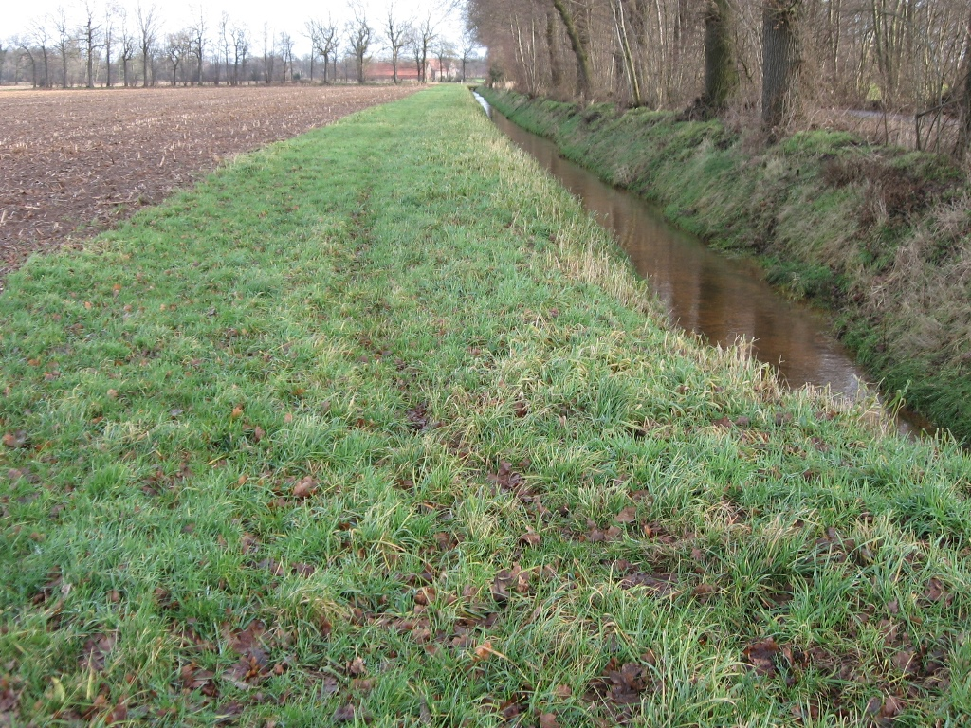
Uferrandstreifen– Graswurzelgeflecht schützt am besten vor
Bodeneintrag in Gewässer (weniger Run-off)

Slide 22
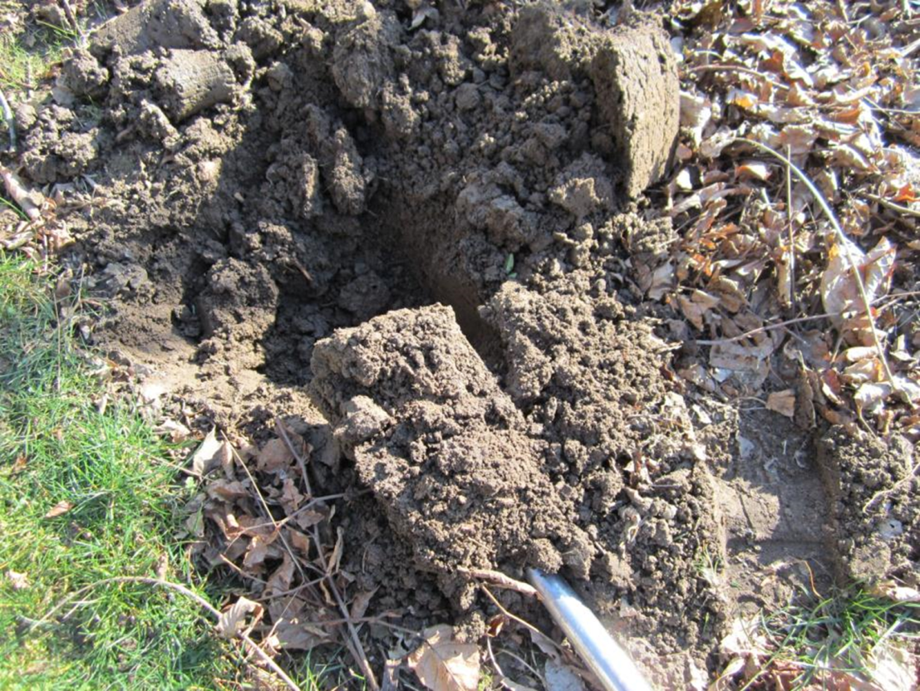
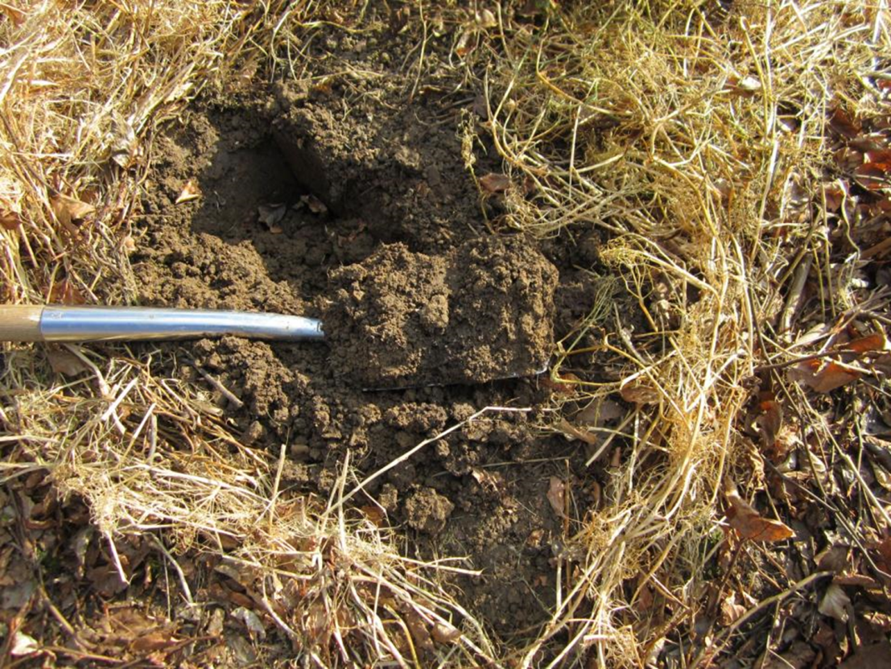
Wirkung von Zwischenfrüchten
Erhöhung der Wasseraufnahmefähigkeit des Bodens
ohne Zwischenfrucht über Winter
Zwischenfrucht über Winter
Wo liegt der Unterschied im Frühjahr?
verfestigt, verklumpt, wenig Poren locker, krümelig, gute Porenstruktur
Geringe Wasseraufnahmefähigkeit Hohe Wasseraufnahmefähigkeit
Mehr Wasser-Retention, weniger Run-off

Slide 23
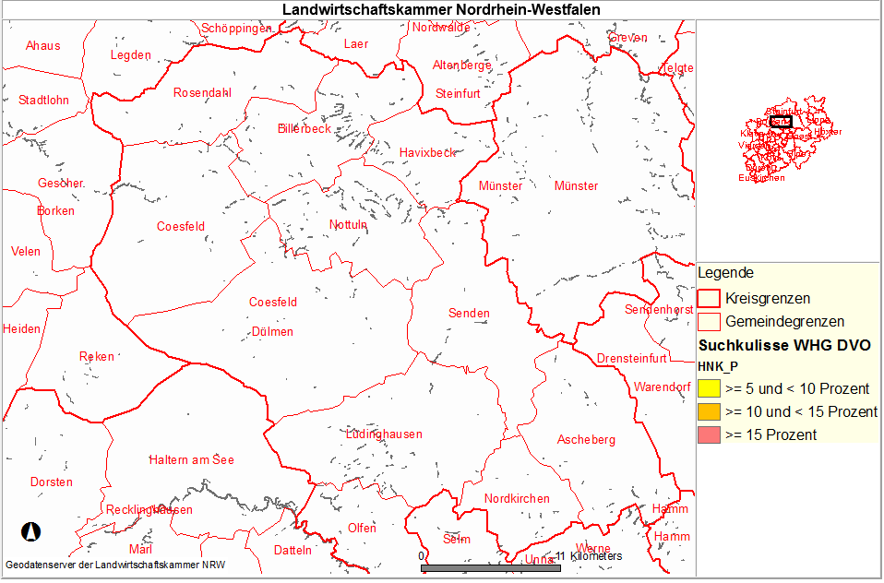
Suchkulisse Hangneigung (WHG/DüV)
Kreis Coesfeld - Oberflächenwasser -

Slide 24
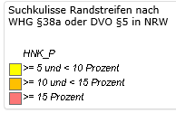
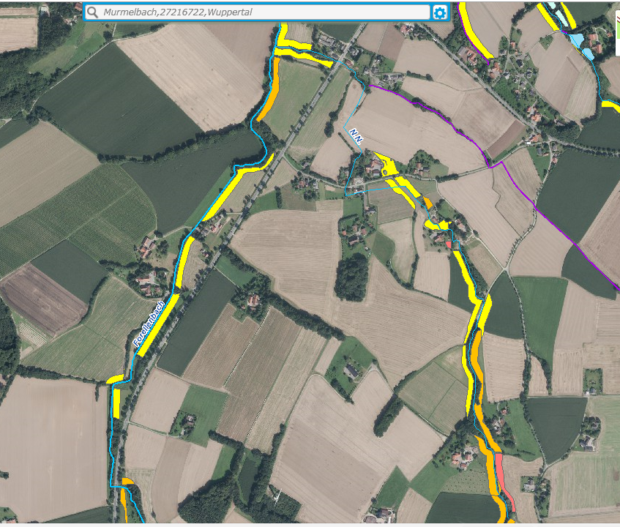
Suchkulisse Hangneigung (WHG/DüV)
Ausweisung erfolgt in farblicher Abstufung nach Gefälle:
Gelb < Orange < Rot/Rosa
Auflagen:
Abstand von GW-Oberkante
Keine Düngung
Kein Pflanzenschutz
5-jähr.-Begrünung
Sofortige Einarbeitung
Quelle: ELWAS WEB

Slide 25
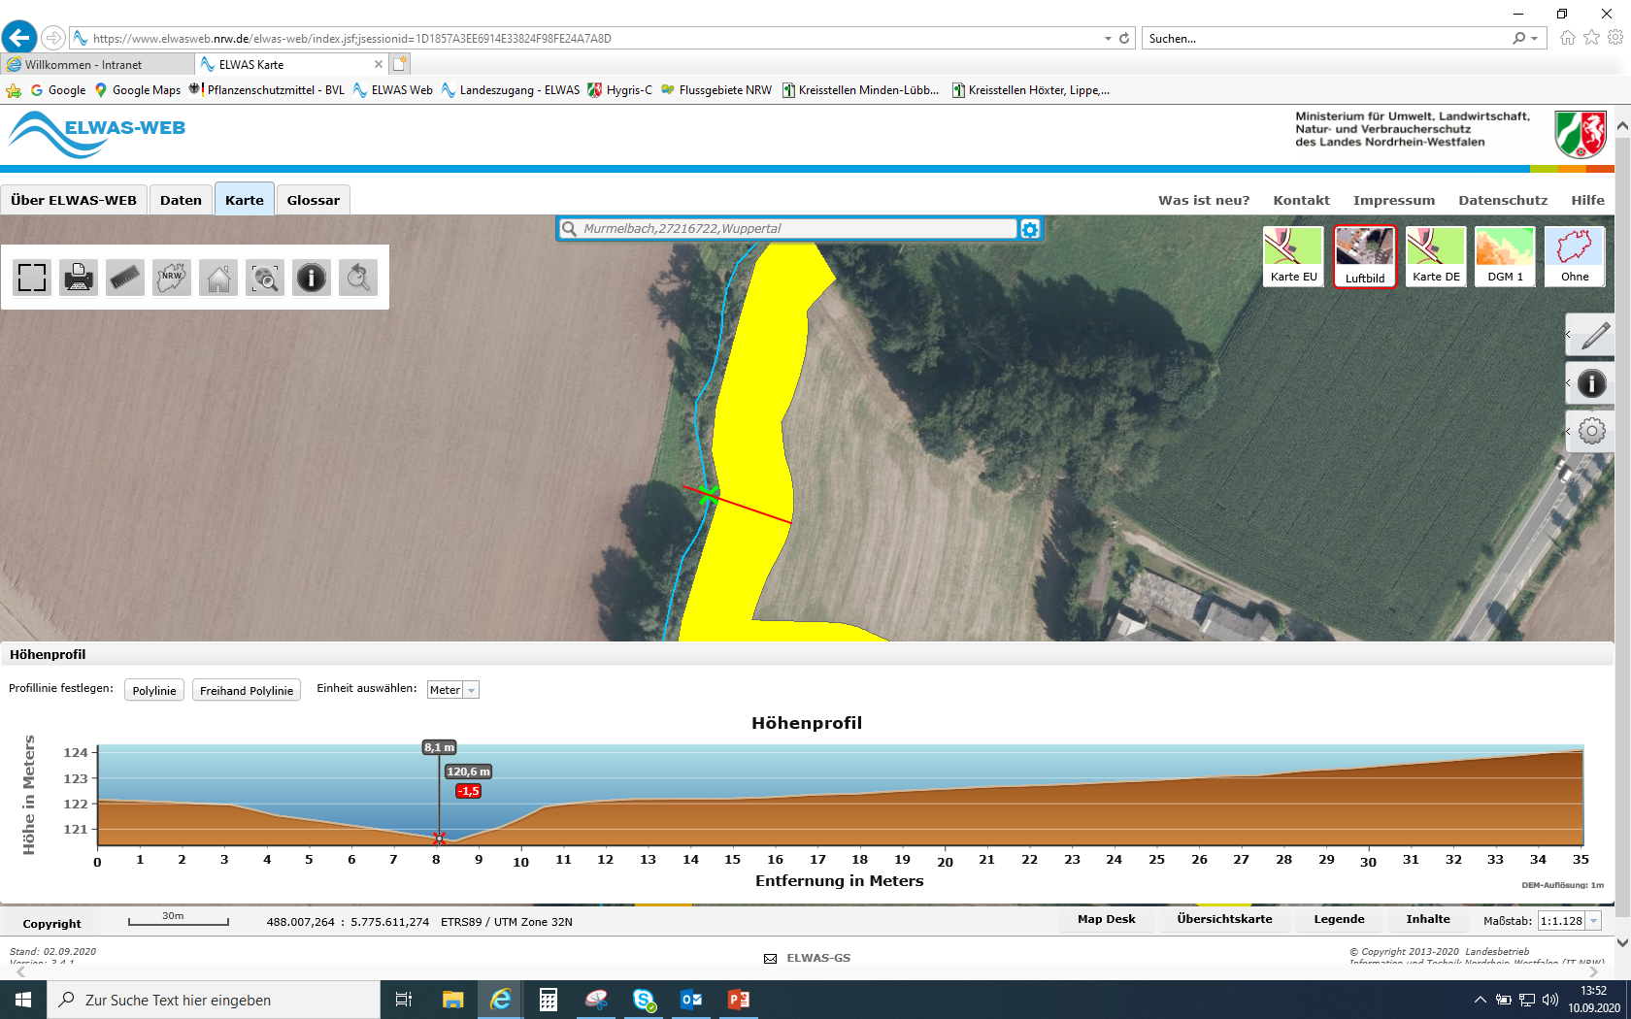
Beispielbetrachtung Wuppertal
Mittels Mauszeiger kann eine Position im Diagramm angesteuert werden, für die dann eine abweichende Höhenangabe zur Höhe des Startpunktes dargestellt wird. Zeitgleich erfolgt die Darstellung des Punktes in der Landkarte als grünes Kreuz auf der roten Linie

Slide 26
Bewirtschaftungsauflagen bei Hangneigung
Bei Gefälle von 5 bis 10 Prozent:
DüV: Sofortige Einarbeitung der Düngemittel auf 3-20 m:
Auf unbestellten Flächen, und in Reihenkulturen mit Abstand von 45 cm und mehr außer mit Untersaat.
Auf bestellten Flächen Ausbringung nur bei hinreichender Bestandesentwicklung, Mulch- oder Direktsaat und in Reihenkulturen mit Abstand von
45 cm und mehr nur bei Untersaat oder Einarbeitung der ausgebrachten Düngemittel
5-jährige Begrünung (WHG)
Keine Düngung
5% - 10%
Gefälle auf 20 m
Kein Pfl.-schutz
0
0=Böschungsoberkante
20 m
1
3
5

Slide 27
Hangneigung-Suchkulisse (WHG/DüV) im Kreis Coesfeld 2021
Gefälle auf den ersten 20 m von Böschungsoberkante
Gemeinde | Landw. Fläche ha | Gefälle > 5% - 10% ha ab 3/2021 | Gefälle 10% - 15% ha ab 3/2021 | Gefälle > 15% ha
Ascheberg | 7.454 | 15 | 1 | 0
Billerbeck | 6.699 | 45 | 6 | 8
Coesfeld | 8.919 | 25 | 1 | 0
Dülmen | 11.853 | 8 | 0 | 0
Havixbeck | 3.617 | 12 | 2 | 1
Lüdinghausen | 8.670 | 30 | 1 | 0
Nordkirchen | 3.449 | 5 | 0 | 0
Nottuln | 6.067 | 51 | 4 | 0
Olfen | 2.990 | 24 | 10 | 2
Rosendahl | 6.537 | 7 | 0 | 0
Senden | 6.926 | 11 | 1 | 0
Kreis Coesfeld | 73.182 | 233 | 25 | 11
 | % der LF | 0,32 | 0,03 | 0,01

Slide 28
Folgen für die Landwirtschaft durch DüV/WHG insbesondere in nitratbelasteten Gebieten und Hangneigung
Verringerte Bewirtschaftungsfläche
Weiter verkürzte Ausbringzeiten von Wirtschaftsdüngern für Landwirte,
längere Sperrfristen
Weiterer Mehrbedarf von Lagerraum notwendig
Höhere überbetriebliche Abgabe von Wirtschaftsdünger notwendig
Fallende Bereitschaft zur Aufnahme von Wirtschaftsdünger
→überregionale Abgabe der Wirtschaftsdünger
Verminderte Erträge und Qualitäten (geringerer Rohproteingehalt) der landwirtschaftlichen Produkte
→ verminderter Erlös von landwirtschaftlichen Produkten bzw.
höherer Import von Futtermitteln

Slide 29
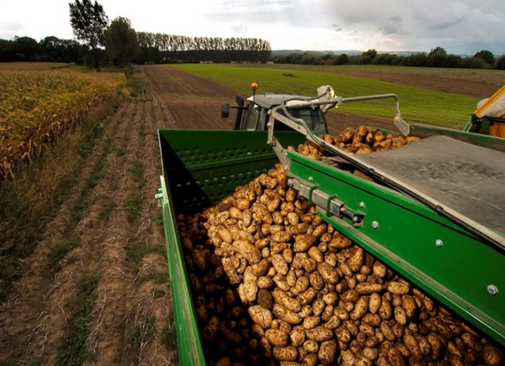
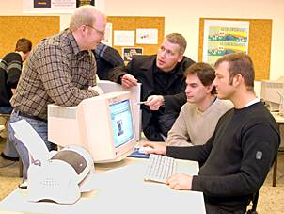
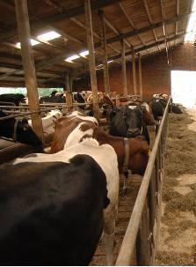
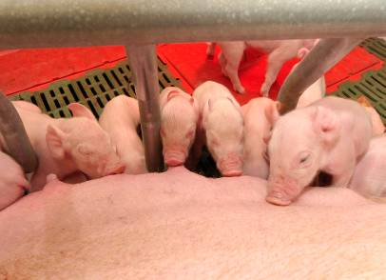
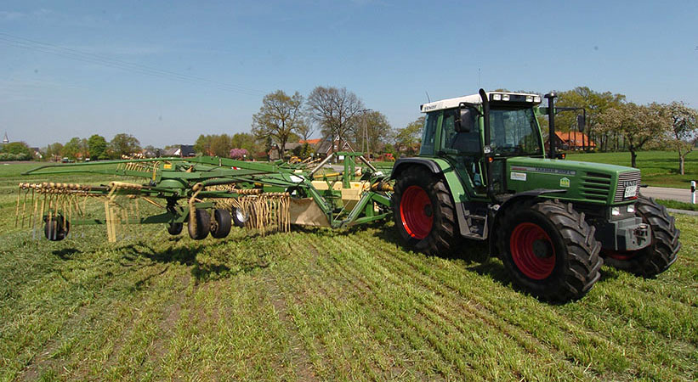
Das wirtschaften wird schwieriger
Extensivierung führt zu höherer Flächen-konkurrenz
Reichen Futter-und Gülle-nachweisflächen weiterhin aus?
Futterflächenbedarf und ggfs. Futterzukauf nötig?
Gülleflächenverlust bedeutet höhere Transportkosten, mehr Lagerung oder mehr Gülleabgabekosten (Obergrenzen DüngeV)
Futterflächennachweis für die Baugenehmigung noch eingehalten?
Flächenverlust und extensive Bewirtschaftung
begrenzt die Tierhaltung
Tier-Reduzierung/Abstockung bedeutet in der Konsequenz zwangsläufig Minderung des Familien-/Betriebseinkommens

Slide 30
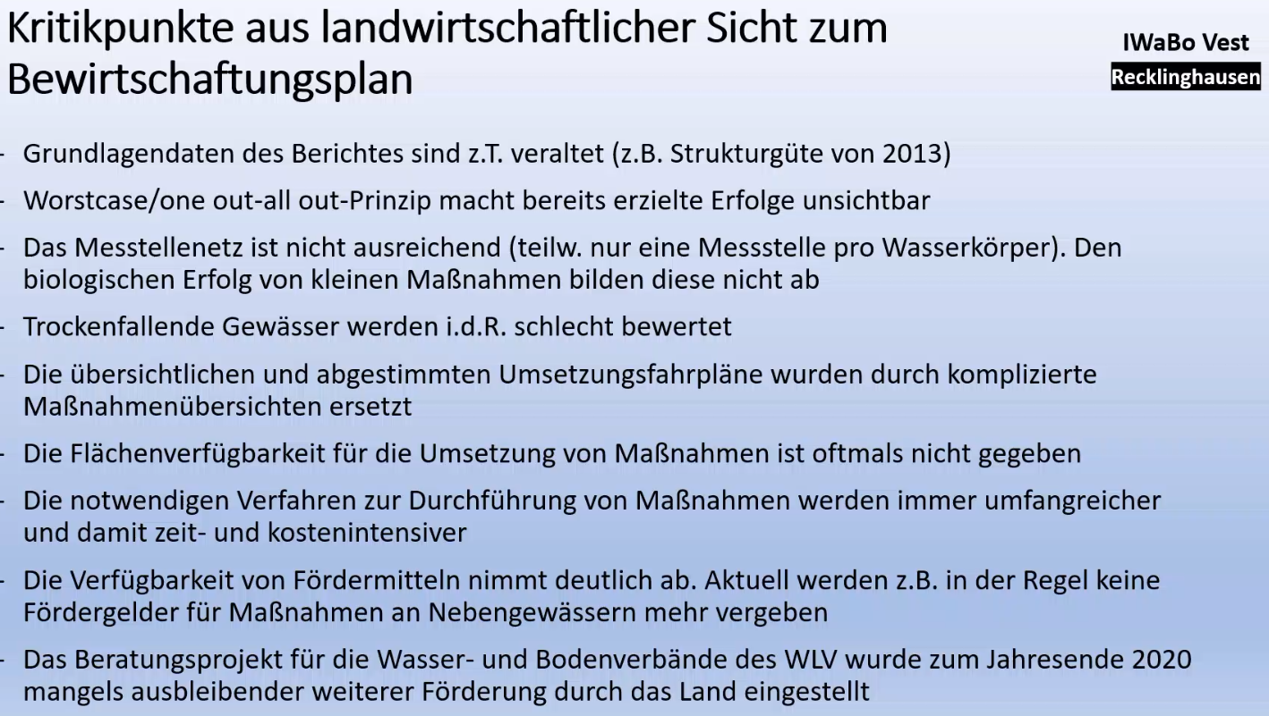
Morphologie der Oberflächengewässer WRRL

Slide 31

Das tun die 2.200 Bäuerinnen/Bauern im Kreis COE:
Greening: 5 % der Ackerfläche: a) 300 ha diverse ökologische Maßnahmen 0,6%
von 64.000 ha gesamt (Brache, Stilllegung, Streifen, Leguminosen)
b) 10.500 ha Zwischenfrucht (Öko-Faktor x 0,3) 4,9%
AUKM: c) 1.120 ha (davon Uferrandstr. ca. 650 ha = km)
1.035 Betriebe von 2.200 gesamt;
47 % der Betriebe
Vertragsnaturschutz: 150 Betriebe = 230 ha
Öko-Landbau: 23 Betriebe = 1.200 ha
Wasserkooperation 800 Koop-Betriebe mit 64% der landw. Fläche:
21 Betriebe = 160 ha N-reduzierte Düngung in WSGen
20 Betriebe = 160 ha Zwischenfruchtanbau
55 Betriebe = 42 ha Gewässerschutzstreifen
    230 Spritzenwaschplätze
    Rücknahme unbrauchbarer Pflanzenschutzmittel
    Technikverbesserungen (Spritzdüsen, Fahrbreiten, Abstandhalter, u.a.m.)
    Wirkstoffmanagement, Einbau mechanischer Unkrautbekämpfung
    Monitoring Vorfeld-Messstellen (aktuell: 14 mg/L NO3 im Trinkwasser)
    Pflanzenschutzmitteleinträge Null, kein Aktivkohleeinsatz nötig
WRRL-Beratung LWK: WRRL-Zwischenfruchtanbau = 1.560 ha
Projekte/Freiwillige Aktionen:
Grünschatz: Blüh-und Wildpflanzenanbau
Wildpflanzenanbau_für_Biogasanlagen_Projekt-Stiftung Westf. Kulturlandschaft
Jagdschneisen/ Wildacker/ Schon-Blühstreifen/ Feldvogelinseln
Blumenpracht am Wegesrand ca. 200 km
Blühendes Band aus Bauerhand
KlimaBeHaGen …
Greening+AUKM
18% des Ackerlandes
11.920 ha
Sonstiges: 1.792 ha (3%)
Zus. ca. 21%
der Ackerfläche
dient dem Wasserschutz

Slide 32
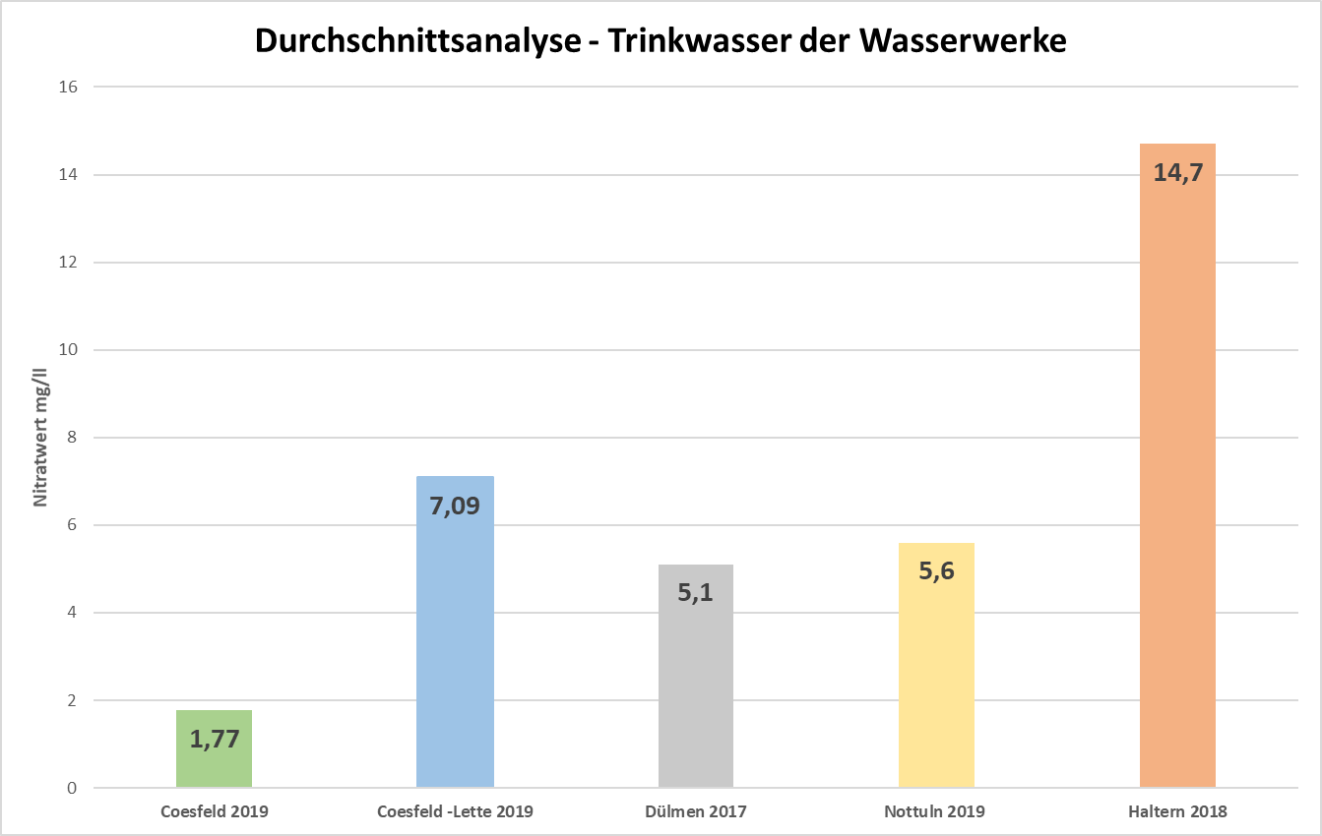
(50 mg/l NO3 Grenzwert TrinkwasserV)

Slide 33
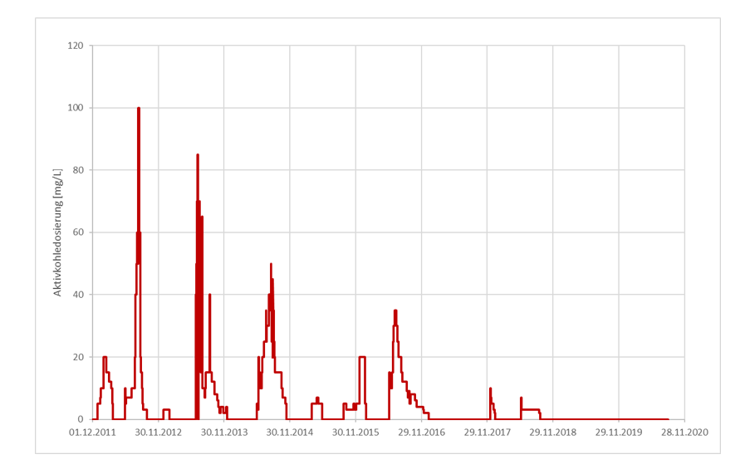
Dosierung der Aktivkohle im Wasserwerk Haltern
gegen Pflanzenschutzmittel 2011 - 2020
Kooperationsvertrag:
Förderung erfolgt nur, wenn im Jahr
weniger als 100 t Aktivkohle eingesetzt wird.
Null Aktivkohle-Einsatz im 4. Jahr
Kooperationsberater: Tobias Schulze Bisping

Slide 34
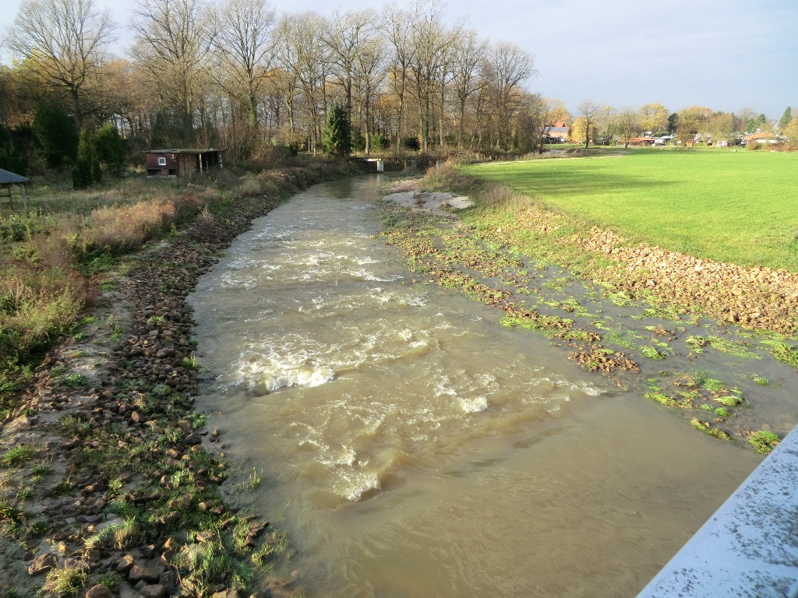
Wasserschutz ist ein „lernendes System“
mit vielen verschiedenen Vorgaben
sowie Beteiligten

